Slide 1
雙子殺手
看電影學生物
臺北市立麗山高級中學林獻升老師
Notes:
圖片來源：https://movies.yahoo.com.tw/movieinfo_main.html/id=7574

Slide 2
相關主題
生物科技
複製人
雙胞胎
生命理論
Notes:
圖片來源:https://movies.yahoo.com.tw/movieinfo_photos.html/id=7574

Slide 3
相關章節_103課綱
高中基礎生物：
第3章第6節(生殖)、第4章第3節（遺傳物質）
高中選修生物：第11章第6節（生物技術）
相關章節_108課綱
高中必修生物：第2章第3節（遺傳物質）
高中選修生物：動物構造與功能- 動物體的生殖與胚胎發育細胞與遺傳- 生物科技的應用
Notes:
圖片來源:https://movies.yahoo.com.tw/movieinfo_photos.html/id=7574

Slide 4
劇情簡介
1
Notes:
圖片來源:https://movies.yahoo.com.tw/movieinfo_photos.html/id=7574

Slide 5
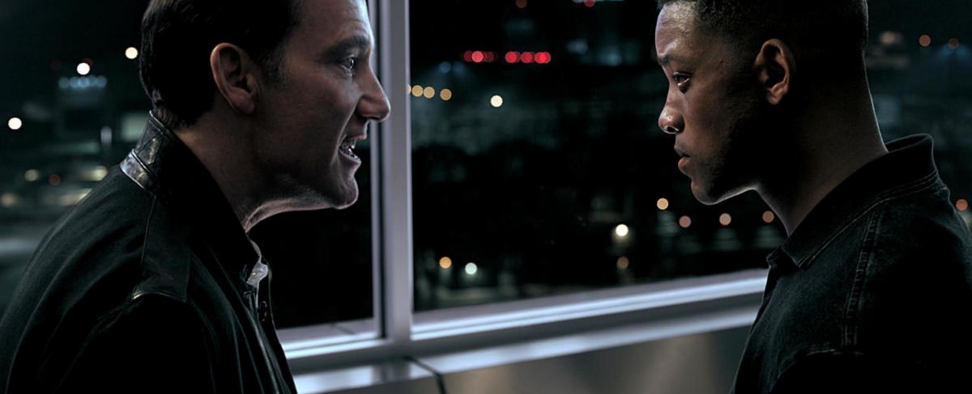
CONTENT
《雙子殺手》是一部於2019年上映的科幻動作驚悚片，由李安執導，男主角由威爾·史密斯主演，女主角由瑪麗·伊莉莎白主演。劇情講述一名美國國防情報局（DIA）亨利（Henry）特務（史密斯飾演）被比自己年輕且強壯的複製人追殺。經調查後他發現殺手是比自己年輕，且各方面能力都較他強的23歲複製人小克（Junior），而自己的一舉一動似乎都在對方的掌握之中。
Notes:
圖片來源：https://movies.yahoo.com.tw/movieinfo_photos.html/id=7574

Slide 6
精彩片段
2
Notes:
圖片來源:https://movies.yahoo.com.tw/movieinfo_photos.html/id=7574

Slide 7
良心不安
1
片段起始點：00:01:00~00:07:20
亨利受到DIA的委託，暗殺ㄧ位恐怖份子，殺死他後亨利感到良心不安，就辦理退休，不再當殺手。
Notes:
圖片來源：https://movies.yahoo.com.tw/movieinfo_photos.html/id=7574

Slide 8
暗殺行動
2
片段起始點：00:19:17~00:24:34
亨利退休後，因友人告知他暗殺的不是恐怖份子，DIA怕事情洩漏，派殺手暗殺他與其相關人士。
Notes:
圖片來源：https://movies.yahoo.com.tw/movieinfo_photos.html/id=7574

Slide 9
雙子殺手
3
片段起始點：00:33:07~00:42:07
亨利清晨醒來發現有殺手埋伏，他發現殺手與他面容相似，極像他年輕時後，不忍下殺手，因此騎著機車引誘他追殺，在一番槍戰追逐之後，警察趕到將亨利逮捕。
Notes:
圖片來源：https://movies.yahoo.com.tw/movieinfo_photos.html/id=7574

Slide 10
恐懼害怕
4
片段起始點：00:46:00~00:52:23
小克回到養父住處療傷，養父要他克服恐懼，不要害怕恐懼，要擁抱恐懼。亨利躲到匈牙利，丹妮請友人鑑定兩人的DNA，確認那個殺手是亨利的複製人。
Notes:
圖片來源：https://movies.yahoo.com.tw/movieinfo_photos.html/id=7574

Slide 11
兩人對決
5
片段起始點：01:04:45~01:16:07
亨利設計陷阱引誘小克被捕，亨利告知小克他是利用他的DNA複製出來的人，是他的養父要取代成為下一任殺手，小克不相信亨利的話，兩人發生激烈爭鬥，亨利差一點被小克淹死。
Notes:
圖片來源：https://movies.yahoo.com.tw/movieinfo_photos.html/id=7574

Slide 12
兩人同心
6
片段起始點：01:22:08~01:26:57
小克向亨利注射蜂毒，確認亨利跟自己一樣，也對蜂毒過敏，確認他是亨利的複製人，小克因此認同亨利，兩人同心一起去阻止他養父的行動。
Notes:
圖片來源：https://movies.yahoo.com.tw/movieinfo_photos.html/id=7574

Slide 13
另一個複製人
7
片段起始點：01:34:00~01:42:00
小克的養父派出另一個亨利的複製人，此複製人經過基因改造，不會感覺到恐懼、痛苦，會勇往直前完成殺人任務，是ㄧ個終極的殺人武器。最後亨利阻止小克殺養父，由他執行，讓小克不必重蹈他的做過的錯事。
Notes:
圖片來源：https://movies.yahoo.com.tw/movieinfo_photos.html/id=7574

Slide 14
展新的人生
8
片段起始點：01:43:40~01:47:10
小克換了一個姓名，在大學過一個展新的人生，亨利與丹妮兩人都不斷給小克未來人生的建議，亨利甚至不要小克重覆他過去失敗的人生，但是小克卻想要自己走一走，因為這是他自己的人生。
Notes:
圖片來源：https://movies.yahoo.com.tw/movieinfo_photos.html/id=7574

Slide 15
科學知識
3
Notes:
圖片來源:https://movies.yahoo.com.tw/movieinfo_photos.html/id=7574

Slide 16
複製人(Clone)
所謂複製，指的就是無性生殖(Clone，或稱「單源」)。無性生殖是指來自同一親代，具有相同遺傳形質的群體，也就是不靠生殖細胞的精卵結合，而遺傳全由提供細胞核的一方來承擔，之中並沒有經過基因重組的過程。「複製人技術」用很簡單的方式說，就是先將卵子的細胞核取出，將體細胞的細胞核植入，再刺激換核後的卵子使其開始分化，最後送入子宮中使其發育，於是複製人就慢慢地誕生了；無須懷疑地，複製人的基因型，會跟提供細胞核的男人或女人一模一樣！
Notes:
圖片來源：https://movies.yahoo.com.tw/movieinfo_photos.html/id=7574

Slide 17
Notes:
圖片來源：https://movies.yahoo.com.tw/movieinfo_photos.html/id=7574

Slide 18
雙胞胎(Twins)
雙胞胎分異卵（fraternal twins）雙胞胎，及同卵（identical twins）雙胞胎，前者是一個月經週期釋放出兩個卵，而兩個卵又都受精著床發育成胚胎，因此異卵雙胞胎有不同的遺傳組合，因為它們分別是由不同的精卵結合所形成的，在遺傳差異性上，跟在不同時間出生的同一父母的兄弟姐妹們類似，可能是同性別或不同性別。同卵雙胞胎，它是由一個受精卵分裂的細胞，分離後植入子宮，產生兩個具有相同遺傳物質的後代，一定是同性別。
Notes:
圖片來源：https://movies.yahoo.com.tw/movieinfo_photos.html/id=7574

Slide 19
複製人與雙胞胎的差異
複製技術是取母體的卵細胞或乳腺細胞培育而成，經由複製技術所產生的生物在外觀上就和母親是一樣的，膚色、毛質、眼球……就連身體內的器官也是一模一樣，細胞核內的DNA與基因也會與被複製人一樣，所以說複製人是一種無性生殖。而同卵雙胞胎是在同卵的情況下，一個卵子由一個精子受精，受精卵的細胞球再分成兩個，產生兩個具有相同遺傳物質的後代，也類似一種無性生殖。
Notes:
圖片來源：https://movies.yahoo.com.tw/movieinfo_photos.html/id=7574

Slide 20
複製人與雙胞胎的差異
但兩種的差異是複製人需要有被複製的體細胞DNA及一位代理孕母，生下的複製人年齡與原本的被複製人有差異，複製人需要經歷嬰兒、幼兒、兒童、青少年，才會長大成人。而雙胞胎彼此之間是在同一個時間點出生，兩人的年齡與經歷的時間都會一樣，這一點與複製人與本尊之間有年齡差異，不一樣。
Notes:
圖片來源：https://movies.yahoo.com.tw/movieinfo_photos.html/id=7574

Slide 21
小試身手
4
Notes:
圖片來源:https://movies.yahoo.com.tw/movieinfo_photos.html/id=7574

Slide 22
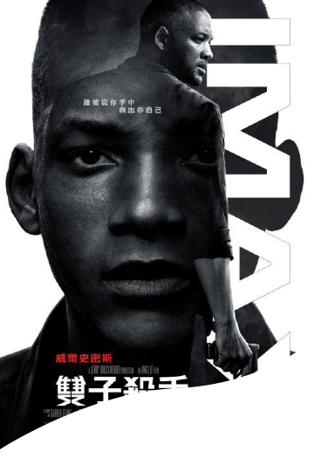
下列關於雙胞胎的敘述，何者正確？
(A)同性別為同卵雙生，不同性別則為異卵雙生
(B)異卵雙胞胎才會出現胎兒一大一小， 同卵雙胞胎不會出現
(C)同卵雙胞胎器官排斥現象會低於異卵雙胞胎
(D)若雙胞胎的血型相同則為同卵，血型不同則為異卵
1
Ｃ
Notes:
圖片來源：https://movies.yahoo.com.tw/movieinfo_photos.html/id=7574

Slide 23
關於複製生物、複製人，下列何者正確？
2
(A)複製動物與試管嬰兒一樣皆為體外受精
(B)複製出來的動物，其遺傳物質與提供細胞核的親代相同
(C)複製過程中，染色體會分離再重新組合
(D)複製動物是由減數分裂和有絲分裂產生
(E)可以由被複製的生物直接產下複製生物
Ｂ
Notes:
圖片來源：https://movies.yahoo.com.tw/movieinfo_photos.html/id=7574

Slide 24
想要證實動物細胞亦具有全能性而進行複製動物的實驗，如複製羊。則以下哪些體細胞較適合提取完整的染色體，進而製成複製胚胎？
3
(A)紅血球
(B)血小板
(C)肌細胞
(D)神經元
(E)軟骨細胞
CDE
Notes:
圖片來源：https://movies.yahoo.com.tw/movieinfo_photos.html/id=7574

Slide 25
題組題：
以桃莉羊為例，複製動物標準程序主要是：從卵提供者(黑面母羊)身上取得卵細胞並去除其細胞核，再從被複製者(白面母羊)身上取得體細胞(乳房細胞)，利用顯微注射及電擊法使卵細胞獲得體細胞核並分裂形成囊胚後，即可植入黑面代孕母羊體內。科學家利用此技術多次嘗試生產複製羊，結果只有一個囊胚成功發育成我們所熟悉的白面桃莉羊。根據此資料加上既有的生物學知識回答下列問題。
4
Notes:
圖片來源：https://movies.yahoo.com.tw/movieinfo_photos.html/id=7574

Slide 26
(1)下列有關生產桃莉羊的敘述，哪些錯誤？(多選)
4
(A)黑面母羊的基因發生突變因而產下白面羊
(B)電擊使黑面及白面母羊的DNA 融合
(C)黑面母羊卵的遺傳物質必須除去
(D)除了毛色外桃莉羊的遺傳特徵接近黑面母羊
(E)植入黑面代孕母羊體內的是胚胎而不是受精卵
ABD
Notes:
圖片來源：https://movies.yahoo.com.tw/movieinfo_photos.html/id=7574

Slide 27
(2)下列有關複製動物的敘述，哪些正確？(多選)
(A)現今科技能由已分化的體細胞生產出複製動物
(B)複製動物是屬於無性生殖的一種
(C)複製過程中不可能使擬產出的複製動物發生遺傳缺陷或發育異常
(D)複製動物的健康狀態及壽命和被複製者一樣
(E)白面母羊與公羊交配產下的小羊與桃莉羊的DNA 有一半相同
4
ABE
Notes:
圖片來源：https://movies.yahoo.com.tw/movieinfo_photos.html/id=7574

Slide 28
議題思辨
5
Notes:
圖片來源:https://movies.yahoo.com.tw/movieinfo_photos.html/id=7574

Slide 29
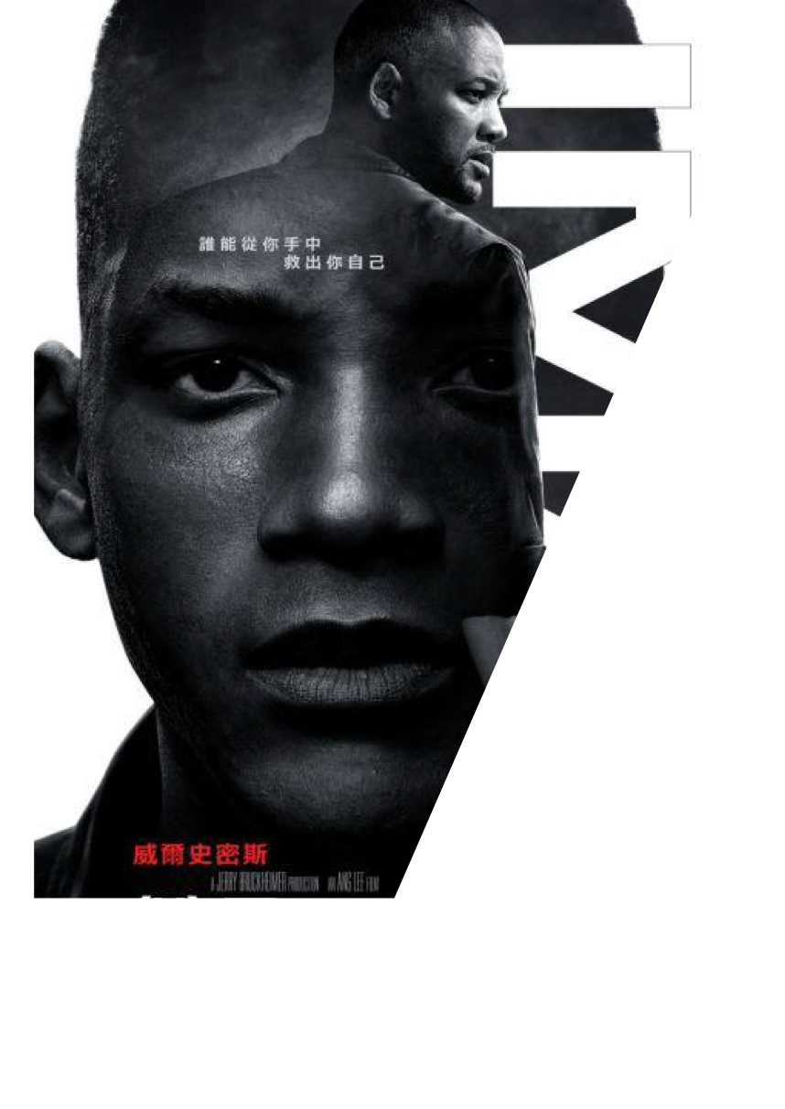
(一)電影劇情
複製人小克（Junior）與本尊亨利（Henry），及最後出現的終極複製人殺手，三人彼此之間有何相同與相異之處?(請以三個人身上的DNA基因、體質、個性、人生等不同面向去探討)
Notes:
圖片來源：https://movies.yahoo.com.tw/movieinfo_photos.html/id=7574

Slide 30
複製人與本尊的DNA(基因)完全一樣，所以會有相似的外貌、體質，但是電影中Junior與亨利Henry連個性、遭遇的心理障礙都一樣，這可能嗎?同卵雙胞胎的DNA基因也都一樣，這兩人的個性、心理或人生發展也會一樣嗎?
Notes:
圖片來源：https://movies.yahoo.com.tw/movieinfo_photos.html/id=7574

Slide 31
Junior為了確認Henry是他的本尊，像他發射蜂毒，讓他產生過敏反應，接著馬上給他注射解毒劑。請討論蜂毒過敏的免疫反應過程、解毒劑的作用機制。
Notes:
圖片來源：https://movies.yahoo.com.tw/movieinfo_photos.html/id=7574

Slide 32
複製人與本尊之間的關係討論:亨利（Henry）與小克（Junior）之間的關係是朋友、父子、還是兄弟(將受精卵冷凍，相隔幾十年後出生的雙胞胎兄弟)?你的理由是甚麼?為何影片最後小克選擇亨利他母親的名字當做他新的名字?
Notes:
圖片來源：https://movies.yahoo.com.tw/movieinfo_photos.html/id=7574

Slide 33
亨利曾經走過小亨利現在再走的路，包括他現在心裡所遇到的問題等。若是你有機會複製自己，你覺得複製人會遇到相同的心理、生理問題嗎?也會重複你的人生過程嗎?你會給複製人之前走過的人生建議嗎?還是讓複製人開創自己的人生境遇呢? 還是你會想從他發覺到自己以往兒童時期的純真，幫助自己更加認識自己?
Notes:
圖片來源：https://movies.yahoo.com.tw/movieinfo_photos.html/id=7574

Slide 34
小克（Junior）與本尊亨利（Henry）相遇之後，開始了解養父之前對他的教養與訓練是有其「目的」，不是出自父愛。若是人的一出生即帶有目的，例如傳宗接代的「獨生子」、或者古時候女生名叫「召弟」等，ㄧ出生就背付著眾人的期待，這些人會不會跟複製人一樣，ㄧ出生就「被剝奪選擇人生的機會與權利」?
Notes:
圖片來源：https://movies.yahoo.com.tw/movieinfo_photos.html/id=7574

Slide 35
複製人小克（Junior）原本以為自己非常厲害、非常獨特，後來發現他只是養父的工具人，只是亨利（Henry）的替代品，請問Junior的心情與感受發生了甚麼變化?同卵雙胞胎會不會有這樣的「本尊與替代」的問題呢?未來複製人技術若是合法使用，死去親人的複製人會不會也被當作替代品的可能?你怎麼看待複製死掉動物或親人的技術?
Notes:
圖片來源：https://movies.yahoo.com.tw/movieinfo_photos.html/id=7574

Slide 36
(二)複製人ELSI議題
有些不孕夫婦即使做了人工輔助生殖還是無法生育，另外同性戀因為兩人是相同性別，也無法進行有性生殖，生育後代。雖然大部分國家對於生育目的的複製採取法律限制，但是以法律禁止複製是否有剝奪這些少數族群生育後代權益的疑慮?若是為了「生殖目的」進行複製，你是否可贊成(先不管法律層面)?原因為何?
Notes:
圖片來源：https://movies.yahoo.com.tw/movieinfo_photos.html/id=7574

Slide 37
(二)複製人ELSI議題
有人擔心複製人科技發展使人類挑戰神的角色與地位，但也有宗教人士說:「神造女人的過程與製造複製羊的程序十分相似。桃莉與被複製母體性別相同，然而神更偉大，不但利用成人複製出另一個人，更是從男人身上造出女人，性別完全不同。相形之下，複製羊實不為奇。由於上帝曾經從亞當的肋骨複製出人，而且還是性別不一樣的夏娃，因此人類的複製人顯示了上帝的複製技術的略勝一籌。」但假如日後科技進步，可以複製出不一樣性別的人，你怎麼看待人類自己的科技發展與身為人類的角色呢?「創造生命」會不會讓人取代『神』的角色?
Notes:
圖片來源：https://movies.yahoo.com.tw/movieinfo_photos.html/id=7574

Slide 38
(二)複製人ELSI議題
父母經由愛的性行為而獲有此行為的原始目標－子女，這生命是嶄新、獨一無二的，其在基因上遺傳自父母，但卻又是完全不同的另一獨立個體。因此，每個人一生的發展，亦有最大的自由空間去發揮，有其獨特性與自由性。然而，複製技術的企圖和目標都是為製造出一個「存在之人的翻版」。例如想要複製天才「愛因斯坦」或者獨裁者「希特勒」，我們會對這個複製人產生何種期待與影響 (人格尊嚴、命運機會、人生發展等) ?就像電影中的複製人殺手（Junior），被期待像亨利（Henry）一樣，有超強的暗殺能力嗎，還是可以讓複製人擺脫原有的命運束縛，開創新的人生，像電影中的結局一樣?
Notes:
圖片來源：https://movies.yahoo.com.tw/movieinfo_photos.html/id=7574

Slide 39
資料來源
1.維基百科:雙子殺手
https://zh.wikipedia.org/zh-tw/%E9%9B%99%E5%AD%90%E6%AE%BA%E6%89%8B
2.維基百科:
https://zh.wikipedia.org/wiki/%E5%85%8B%E9%9A%86%E4%BA%BA
3.泰宇版生物學教材資源光碟。課本、授課指引、教學評量、全彩寶典。

